Slide 1
Grupo C

Slide 2
Hipótesis:
El ensamble de un número suficiente de modelos, con un LR=1 con baja ganancia, generados a partir de la variación de la semilla de un modelo de hiperparámetros fijos permite incrementar la ganancia muy por encima a la del mismo modelo usando una única semilla, a valores similares al ensamble de modelos de alta ganancia.

Slide 3
Bibliografía
Clase Plenaria

Slide 4
Sesgos Cognitivos
Creo que el LR=1 permitirá aumentar mucho la ganancia con modelos que corren muy rápido.
https://storage.googleapis.com/open-courses/dmeyf2023-8a1e/1301_Back_from_the_future_2023.pdf

Slide 5
Diseño Experimental:
• Optimización Bayesiana:
Se realizarán dos Optimizaciones Bayesianas tomando como base el scrip z823. Se fijará el learning rate en 1 y se optimizarán el num_leaves, el min_data_in_leaf y el feature_fraction. La BO2 tendrá un rango más acotado de búsqueda de hiperparámetros, basado en lo visto en la clase plenaria.
• Selección de modelos base:
Se seleccionarán como modelos base a) el de mejor ganancia de la Optimización Bayesiana b) uno de peor ganancia de la Optimización Bayesiana
• Entrenamiento de modelos:
Se entrenarán los 2 modelos base con 30 semillas diferentes cada uno que se ensamblarán para obtener las predicciones de cada modelo
• Método de ensamble: Se utilizará el promedio de las predicciones.

Slide 6
Limitaciones
La falta de bibliografía del tema
En base a los resultados obtenidos creo que la optimización bayesiana no es el mejor método para la búsqueda de hiperparámetros cuando el LR=1

Slide 7
Resultados

Slide 8
Ganancia para OB1 y OB2
 | BO1 | BO2
learning rate | 1 | 1 |  | train | 202012-202105
feature_fraction | lower = 0.1, upper = 1.0 | lower = 0.1, upper = 1.0 |  | validate | 202106
num_leaves | lower = 8L, upper = 1024L | lower = 10L, upper = 100L |  | test | 202106
min_data_in_leaf | lower = 100L, upper = 20000L | lower = 1000L, upper = 8000L

Slide 9
BO1_a (ganancia 95.000.000, iteración 8)
PARAM$finalmodel$optim$num_iterations <- 75
PARAM$finalmodel$optim$learning_rate <- 1
PARAM$finalmodel$optim$feature_fraction <- 0.49746587194968
PARAM$finalmodel$optim$num_leaves <- 325
PARAM$finalmodel$optim$min_data_in_leaf <- 713
PARAM$input$training <- c(202101, 202102, 202103,202104,202105,202106)
PARAM$input$future <- c(202107) # meses donde se aplica el modelo

Slide 10
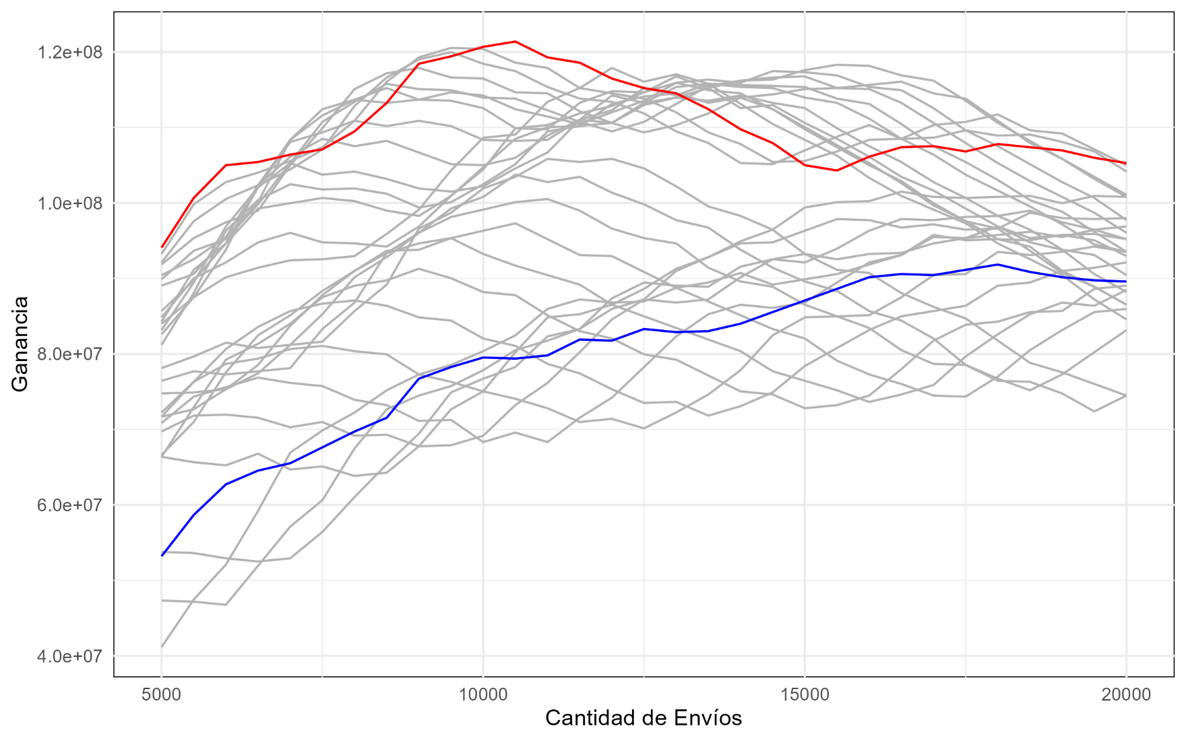
Ensamble de 2 (azul) a 30 semillas (roja)

Slide 11
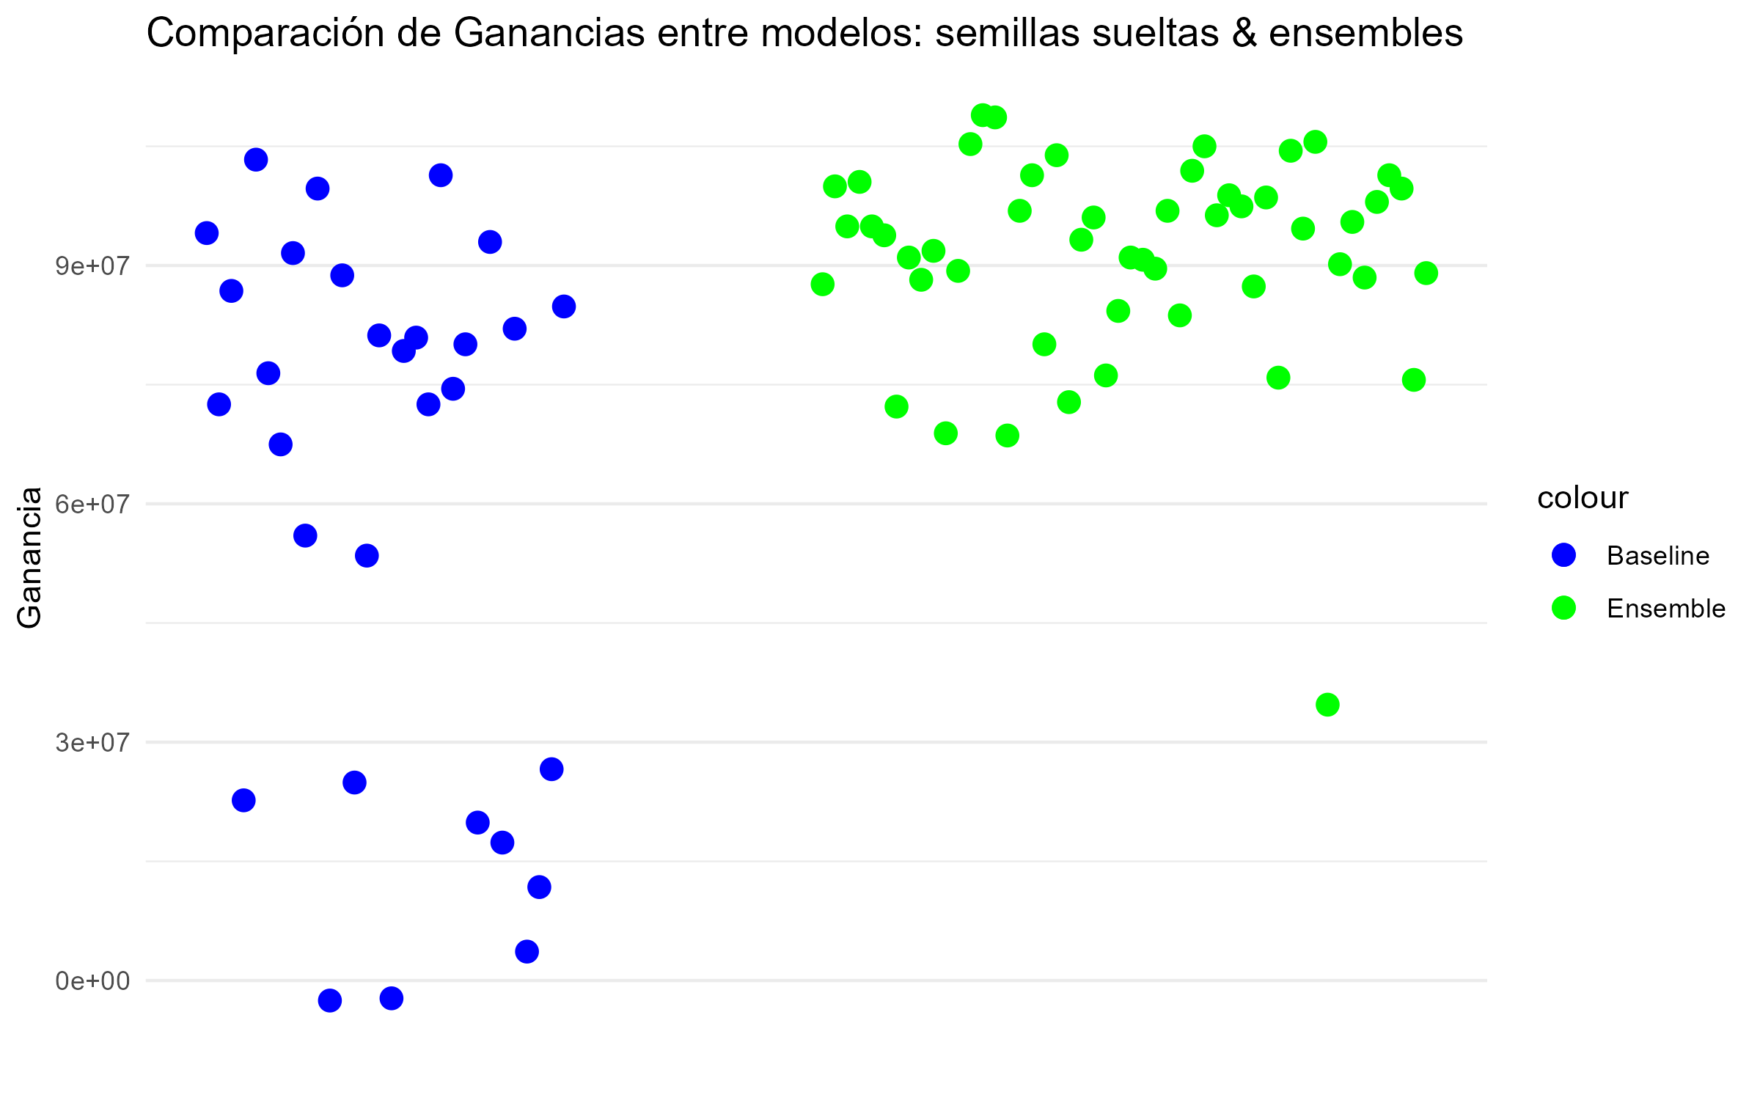
Semillas sueltas (azul) vs. 50 ensambles de 20 semillas tomadas al azar (verde)

Slide 12
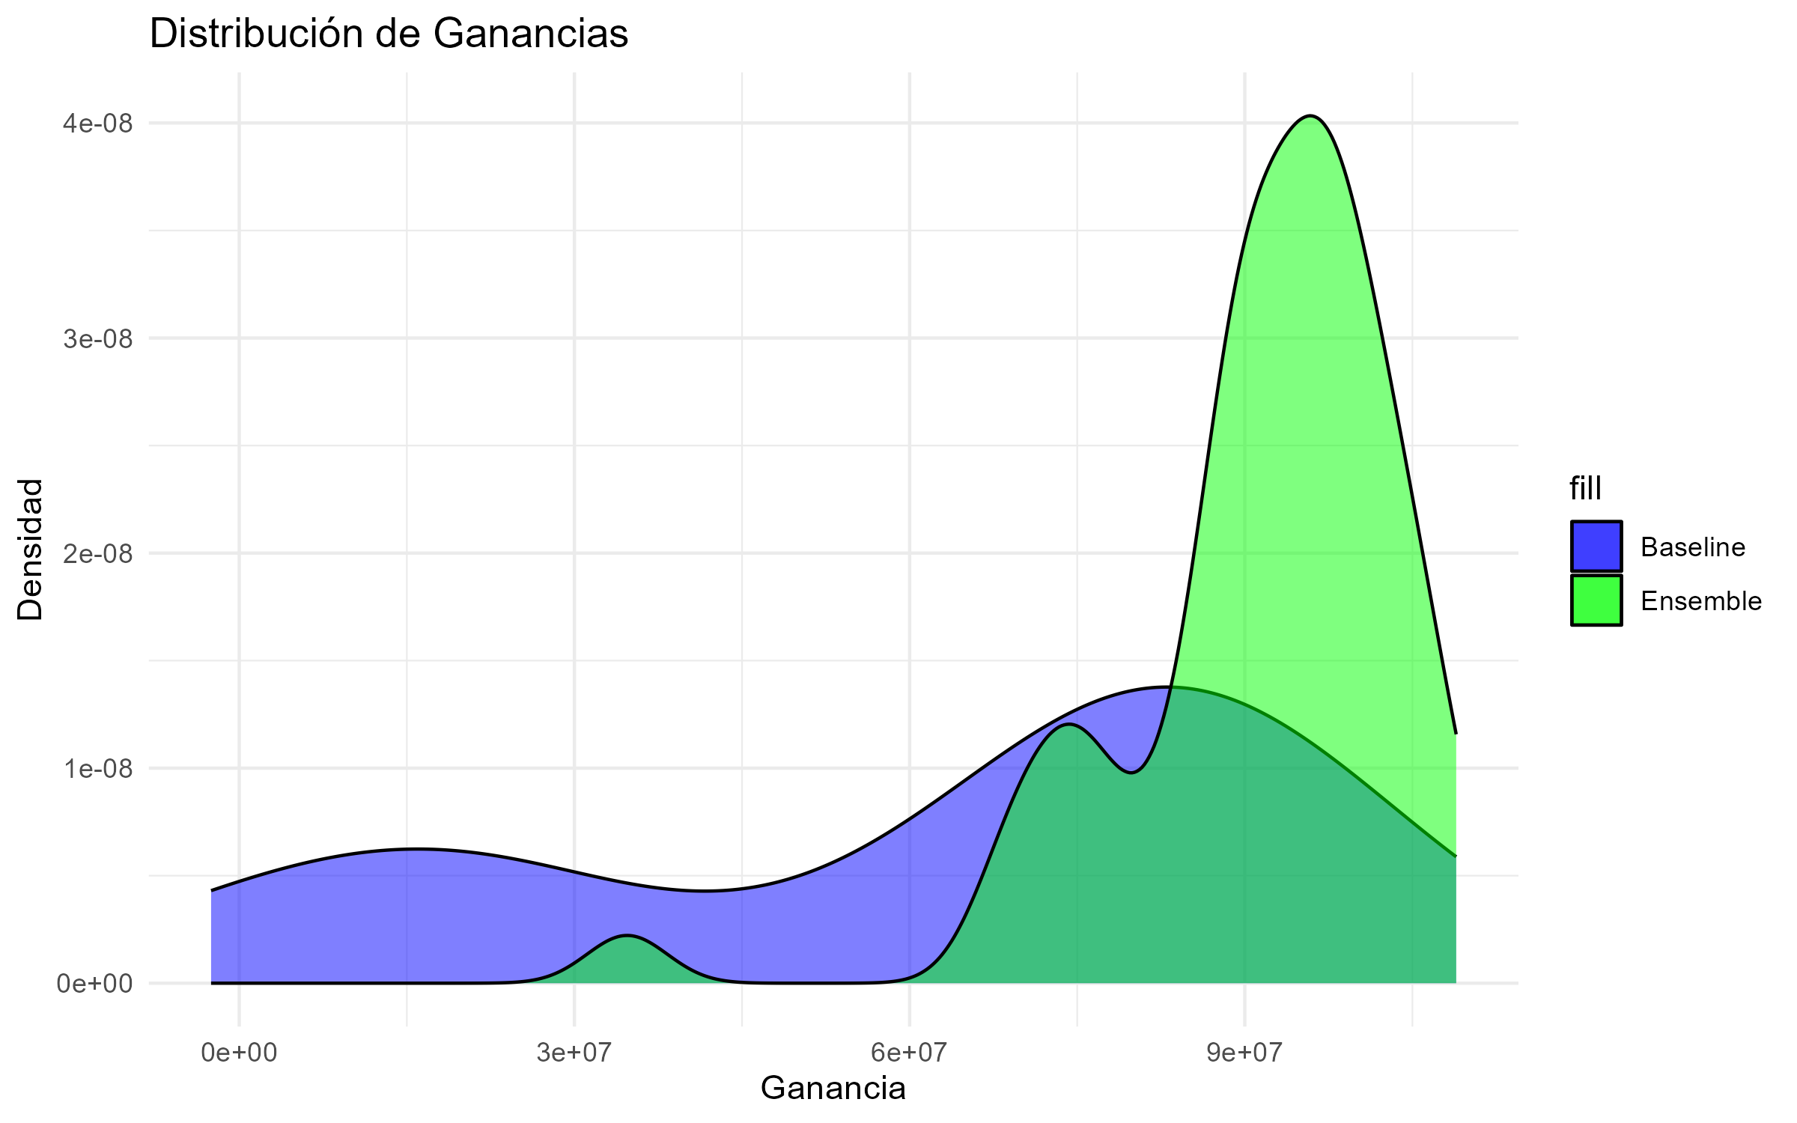
Semillas sueltas (azul) vs. 50 ensambles de 20 semillas tomadas al azar (verde)

Slide 13
BO2_a (ganancia 95.000.000, iteración 22)
PARAM$finalmodel$optim$num_iterations <- 110
PARAM$finalmodel$optim$learning_rate <- 1
PARAM$finalmodel$optim$feature_fraction <- 0.972885098834825
PARAM$finalmodel$optim$num_leaves <- 78
PARAM$finalmodel$optim$min_data_in_leaf <- 2090
PARAM$input$training <- c(202101, 202102, 202103,202104,202105,202106)
PARAM$input$future <- c(202107) # meses donde se aplica el modelo

Slide 14
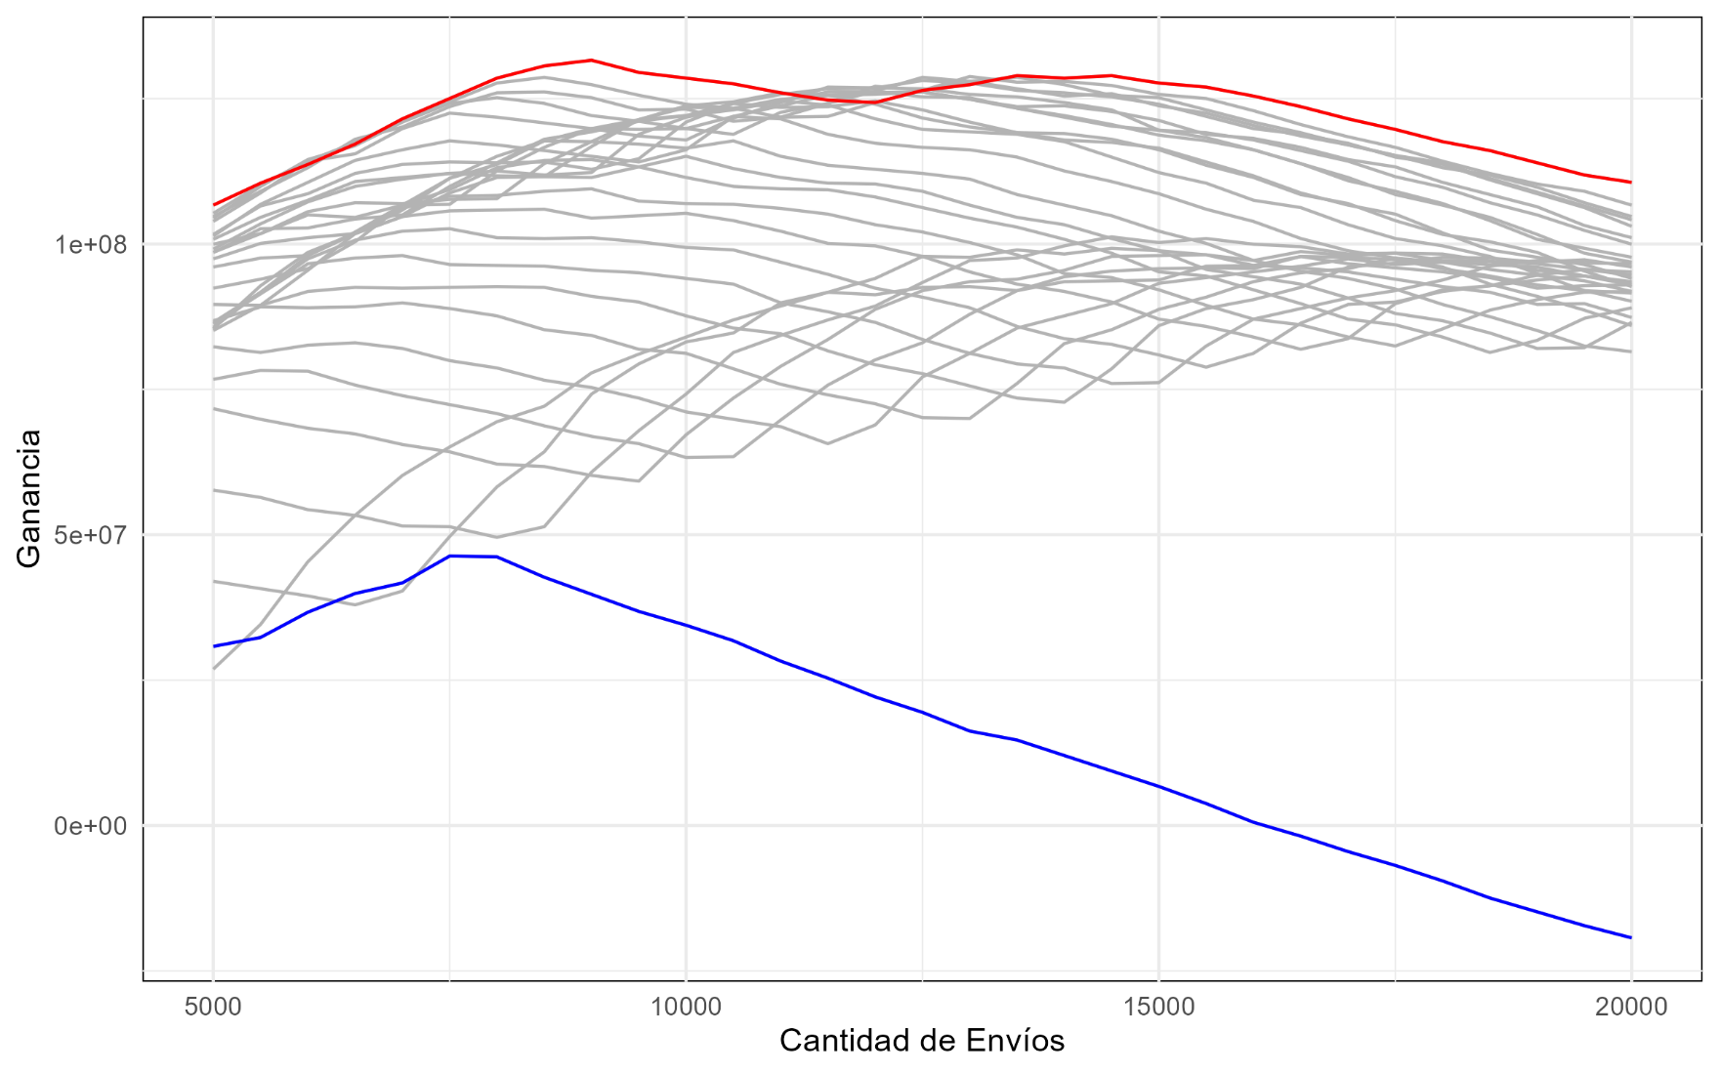
Ensamble de 2 (azul) a 30 semillas (roja)

Slide 15
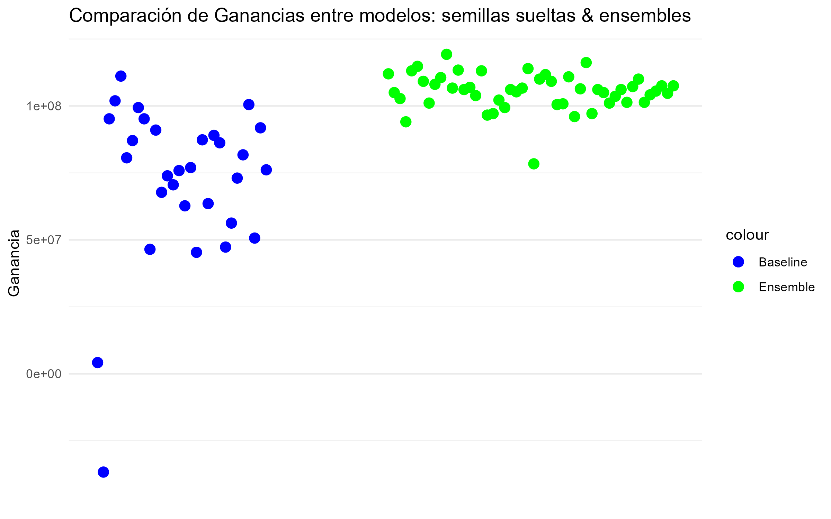
Semillas sueltas (azul) vs. 50 ensambles de 20 semillas tomadas al azar (verde)

Slide 16
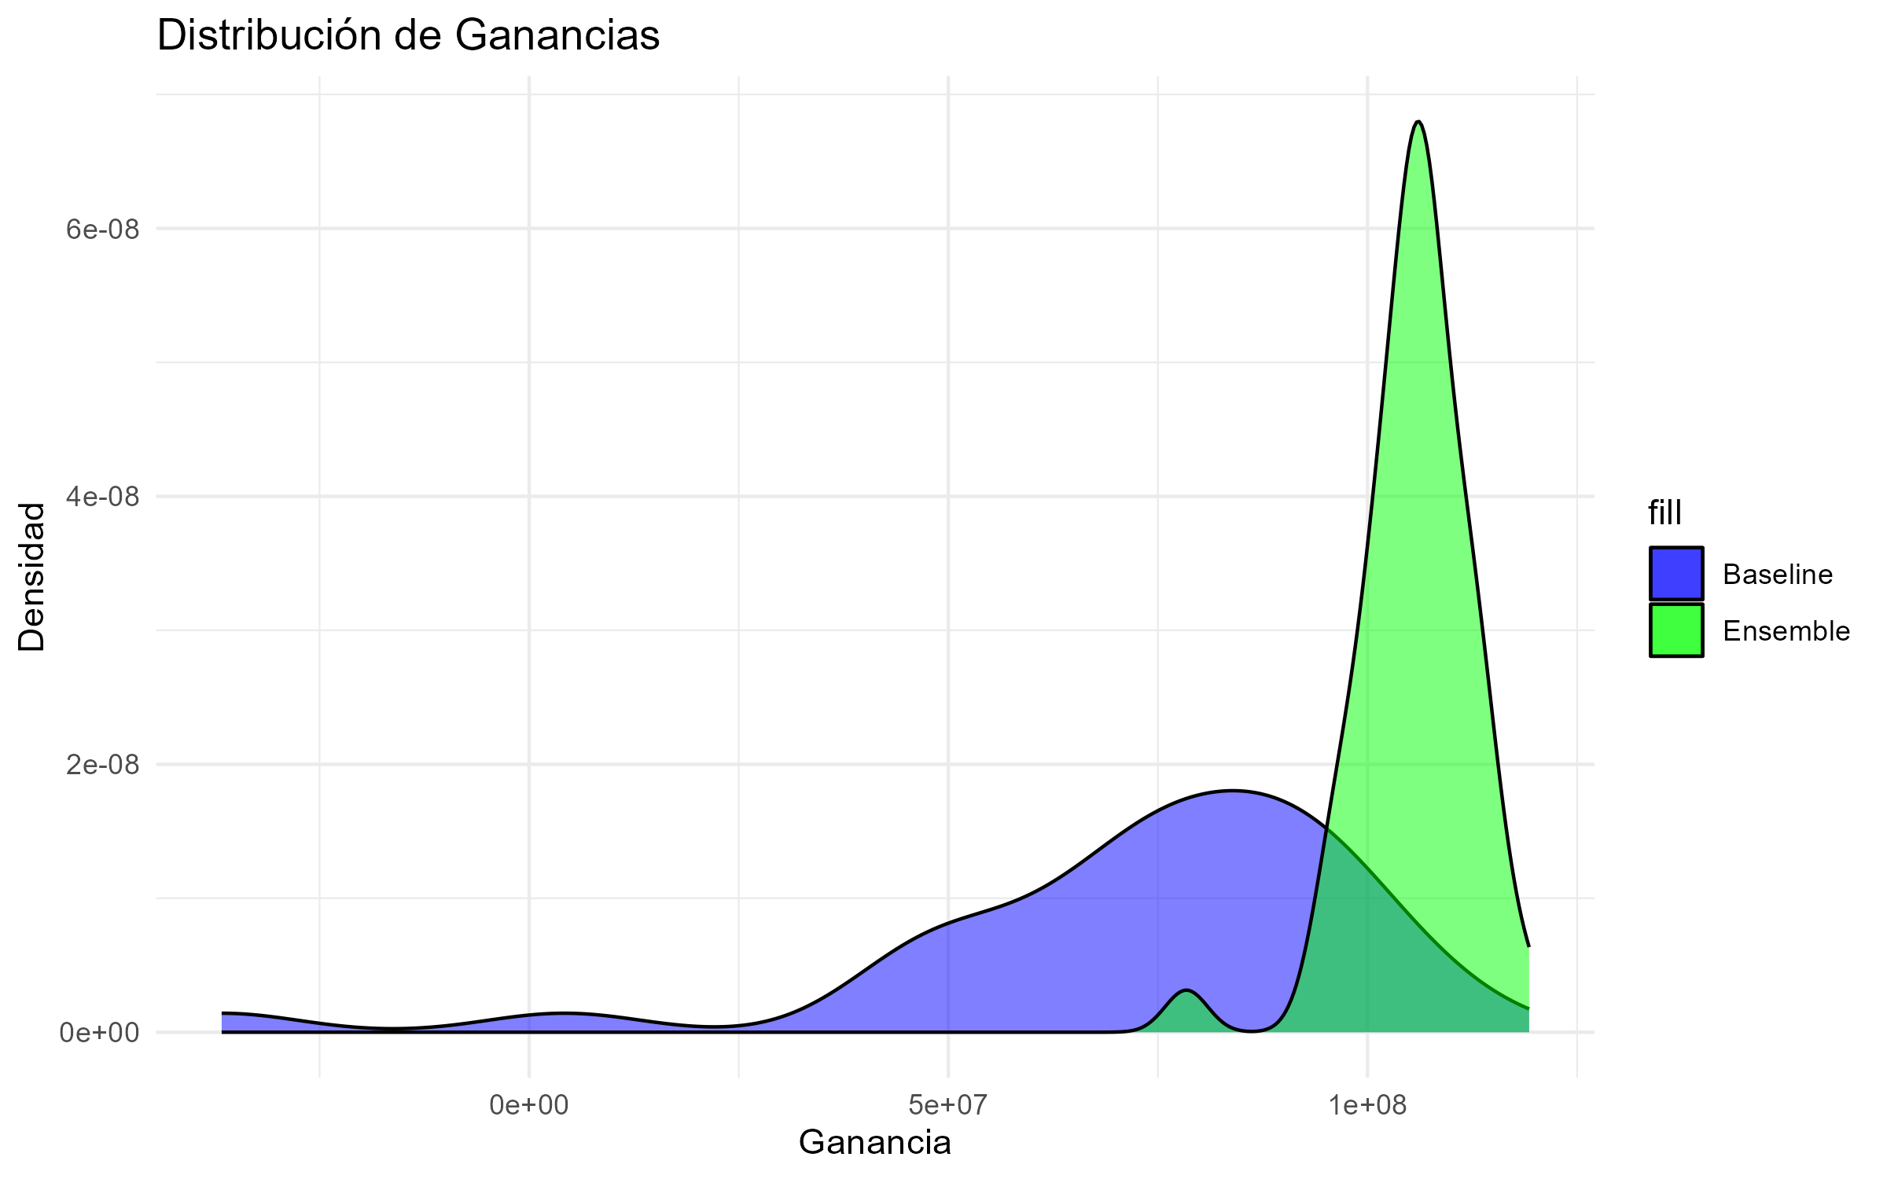
Semillas sueltas (azul) vs. 50 ensambles de 20 semillas tomadas al azar (verde)

Slide 17
BO2_b (ganancia 79.000.000, iteración 5)
PARAM$finalmodel$optim$num_iterations <- 154
PARAM$finalmodel$optim$learning_rate <- 1
PARAM$finalmodel$optim$feature_fraction <- 0.42077623049845
PARAM$finalmodel$optim$num_leaves <- 81
PARAM$finalmodel$optim$min_data_in_leaf <- 5618
PARAM$input$training <- c(202101, 202102, 202103,202104,202105,202106)
PARAM$input$future <- c(202107) # meses donde se aplica el modelo

Slide 18
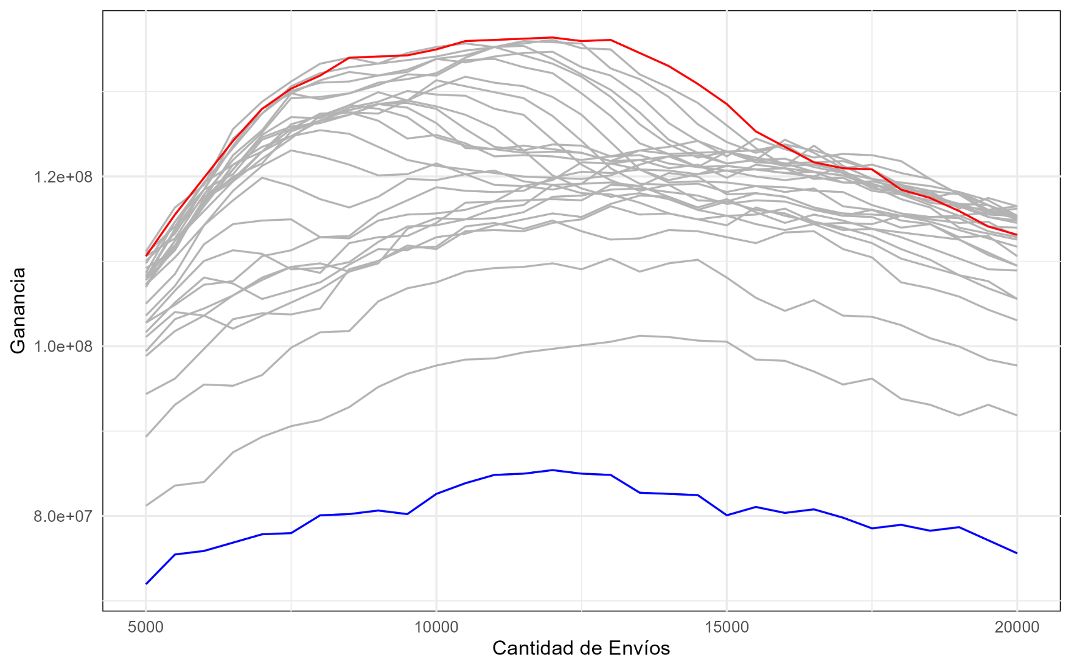
Ensamble de 2 (azul) a 30 semillas (roja)

Slide 19
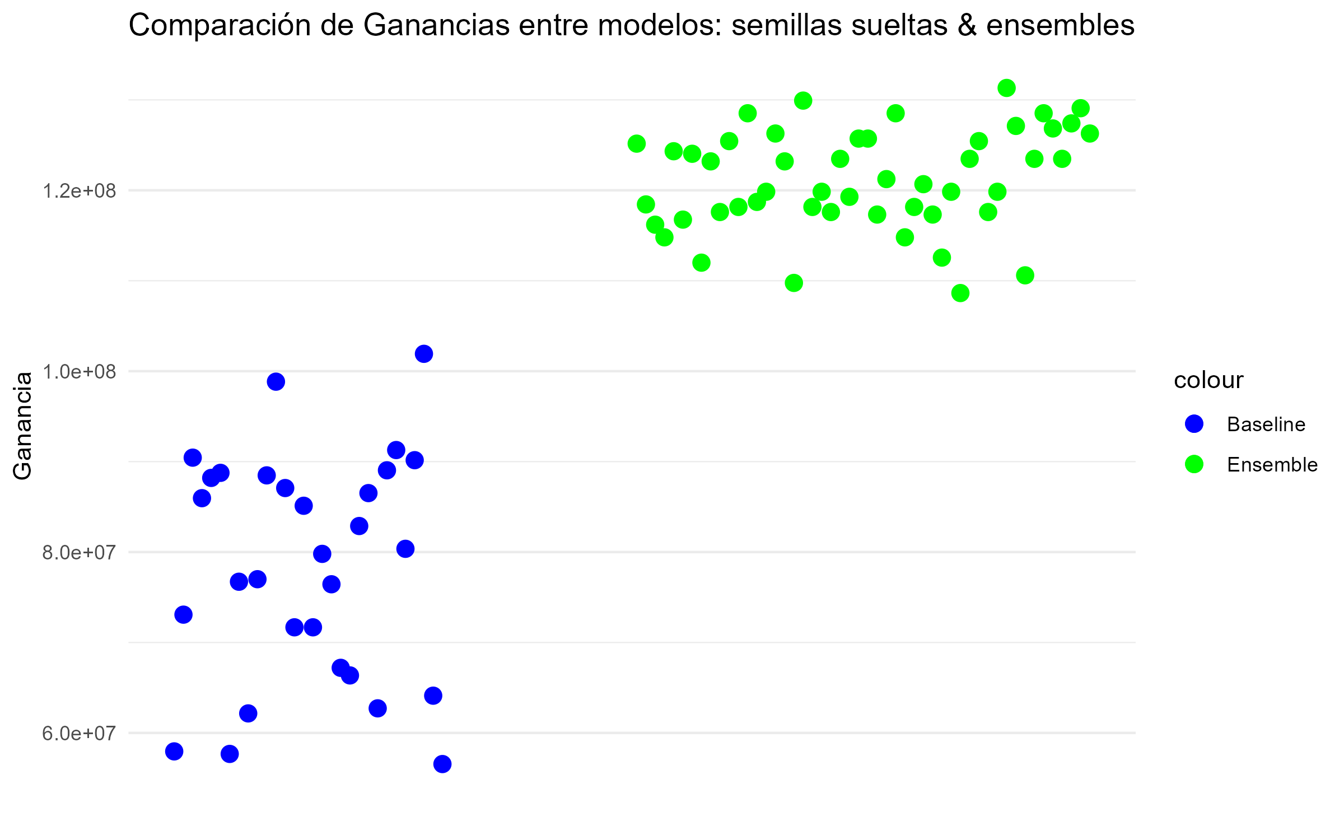
Semillas sueltas (azul) vs. 50 ensambles de 20 semillas tomadas al azar (verde)

Slide 20
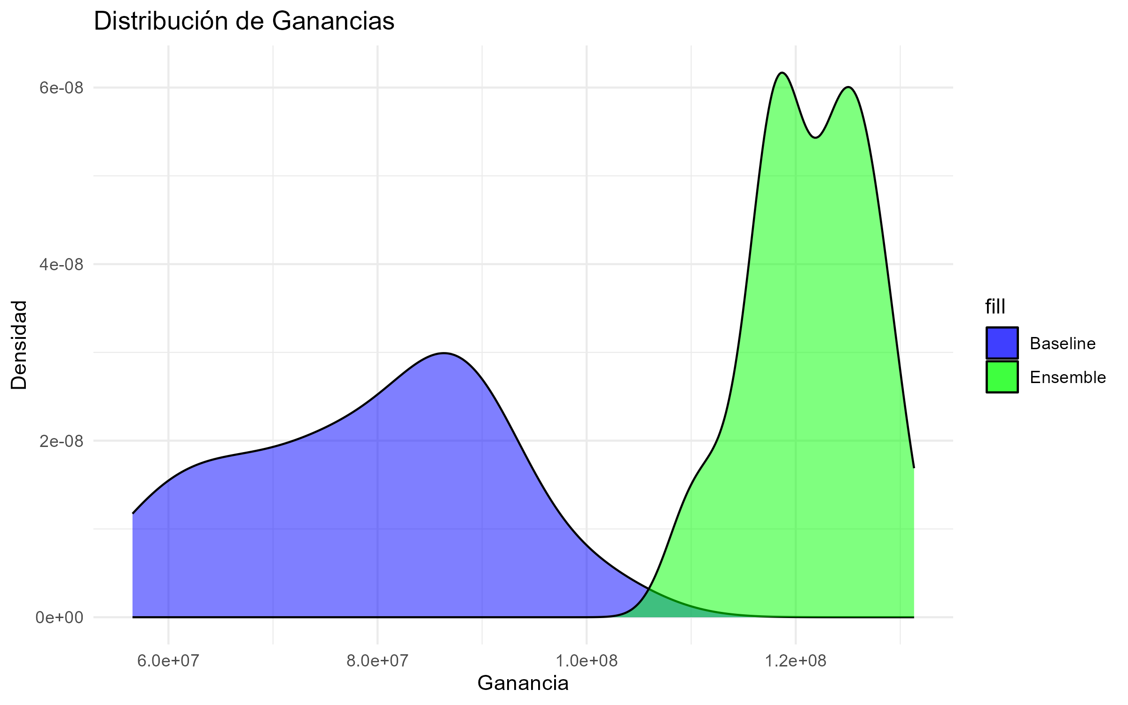
Semillas sueltas (azul) vs. 50 ensambles de 20 semillas tomadas al azar (verde)

Slide 21
Discusión y conclusiones
La ganancia en la OB fue mas estable cuando se acotaron los hiperparámetros de búsqueda
Al hacer el semillerío de los modelos de mayor ganancia en la OB se disminuyó la varianza pero prácticamente no se incrementó la ganancia con respecto a la ganancia media de las semillas sueltas
Al hacer el semillerío de un modelo de peor ganancia se disminuyó la varianza y aumentó la ganancia de un promedio de ≈ 80.000.000 en las semillas sueltas a un promedio de ≈ 120.000.000 en el semillerío.
La mejor ganancia obtenida fue menor a la ganancia lograda con un semillerío de un modelo en el que también se optimizó el LR que fue de ≈ 150.000.000

Slide 22
Anexo

